Slide 1
Музей истории города Симферополя «Волшебный край»
Выставка картин «Волшебный край» Заслуженного художника АР Крым, Заслуженного художника РФ, члена-корреспондента Российской Академии художеств Ларисы Сергеевны Сергеевой пройдёт в Музее истории города Симферополя с 15 марта по 23 апреля 2024 года. Это 80-я персональная выставка художницы в т.ч. 36-я в Крыму и 3 –я в Музее истории города Симферополя приурочена к 10-й годовщине Крымской весны.

Slide 2
Передача образа главное, что содержится в картинах Ларисы Сергеевой. Она получила для этого богатую подготовку в молодости. Одновременно училась в ялтинской художественной школе им. Ф.А. Васильева и получала уроки музыки. В течение шести лет совмещала выступления на сцене в балетных постановках и в главных ролях драматических спектаклей, снялась в одной из главных ролей художественного фильма «Друзья-товарищи» режиссера В. Павловского. В 1970 году Лариса закачивает Московский текстильный институт факультет прикладного искусства.
В крымских публикациях (А. Пальчиковой, Е. Зориной, М. Красновой) отмечается. Лариса Сергеевна крымчанка, поэтому все её работы пронизаны любовью к Крыму. Стоя перед картинами, чувствуешь дыхание тёплого крымского ветерка, ощущаешь мелкие брызги Черного моря, сладкий запах спелых фруктов. Пейзажи и натюрморты украшают выставочные залы музеев.
Крымские пейзажи отличают нежные, светлые тона. Это край с очень гармоничной природой. Самые любимые живописные образы Ларисы Сергеевой – лестницы, переулочки, море. Можно говорить о преобладании городского пейзажа над вольной природой. Художницу, по её словам, «не интересует природа в целом, её манят к себе отдельные мгновения». Она «кладет» на холст увиденное, предварительно создав картину в воображении. Приятно радуют глаз пейзажные работы. Это яркие картины, посвящённые любимому Крыму и Ялте – городу солнечного детства. О своих пейзажах сама художница говорит: «Для меня пейзаж – это всегда какое-то определённое состояние души. Все свои картины я пишу сердцем». И действительно, глядя на картины, с головой накрывает волна эмоций. Это яркая романтика.
Картины построены на красивом сочетании цветов и массы оттенков – от светлых прозрачных до насыщенных темных. Любуешься тончайшими нюансами, и вспоминаются слова «О, живопись! Яркая музыка очей! Ты прекрасна!».

Slide 3
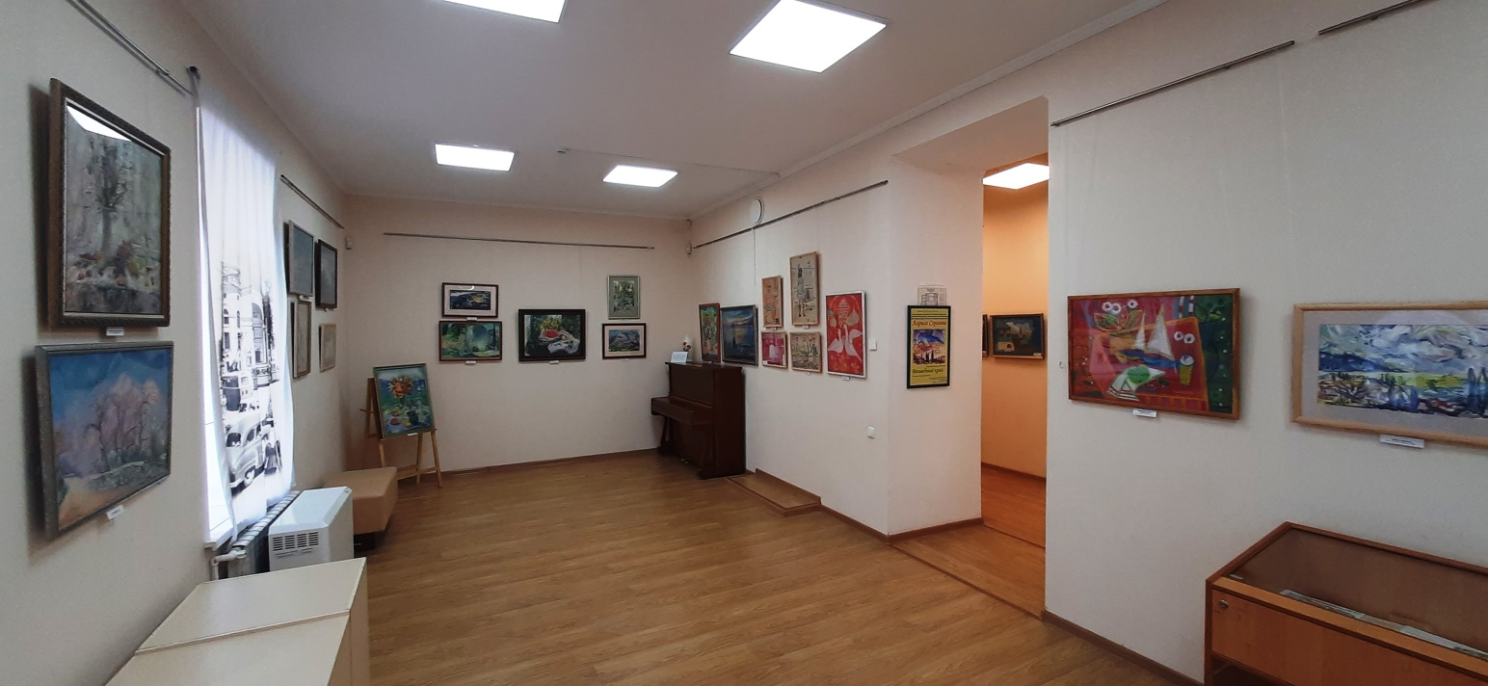
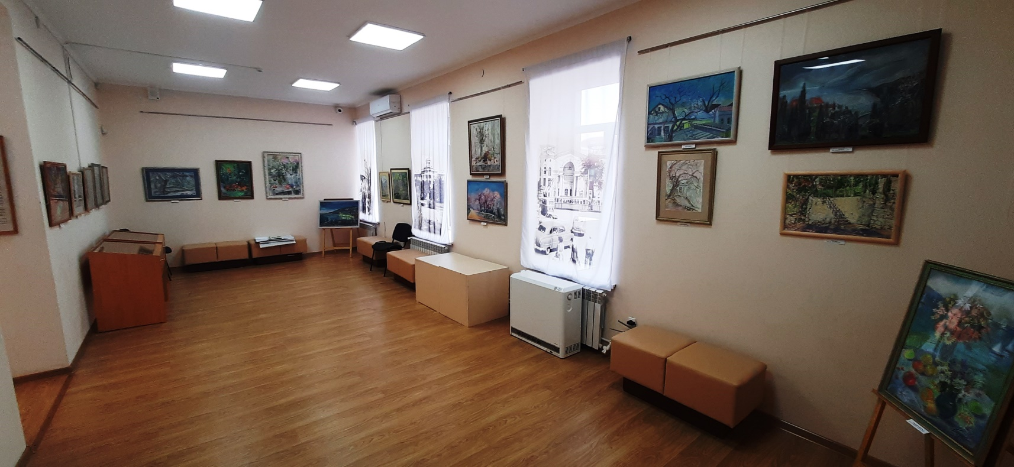
Общий вид выставки

Slide 4
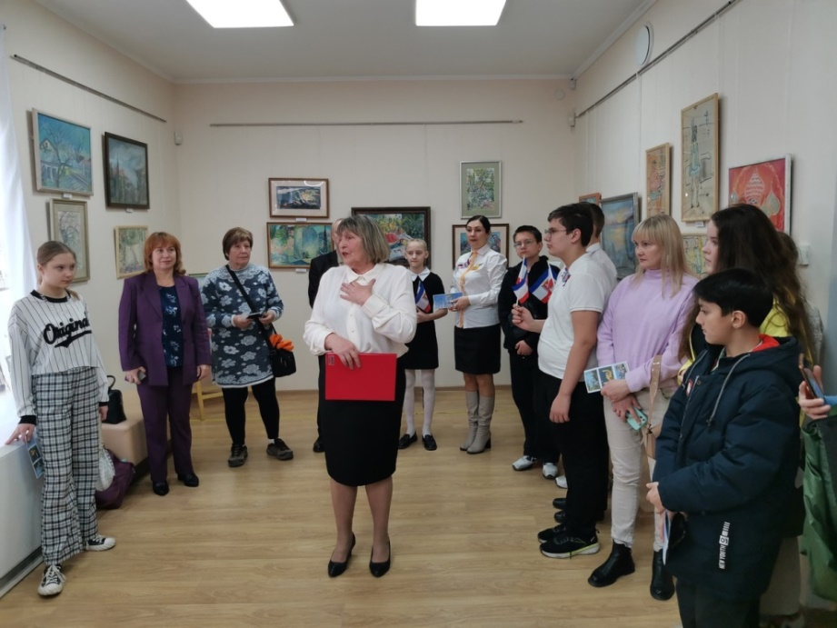
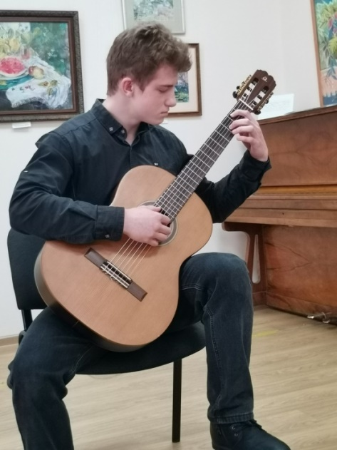
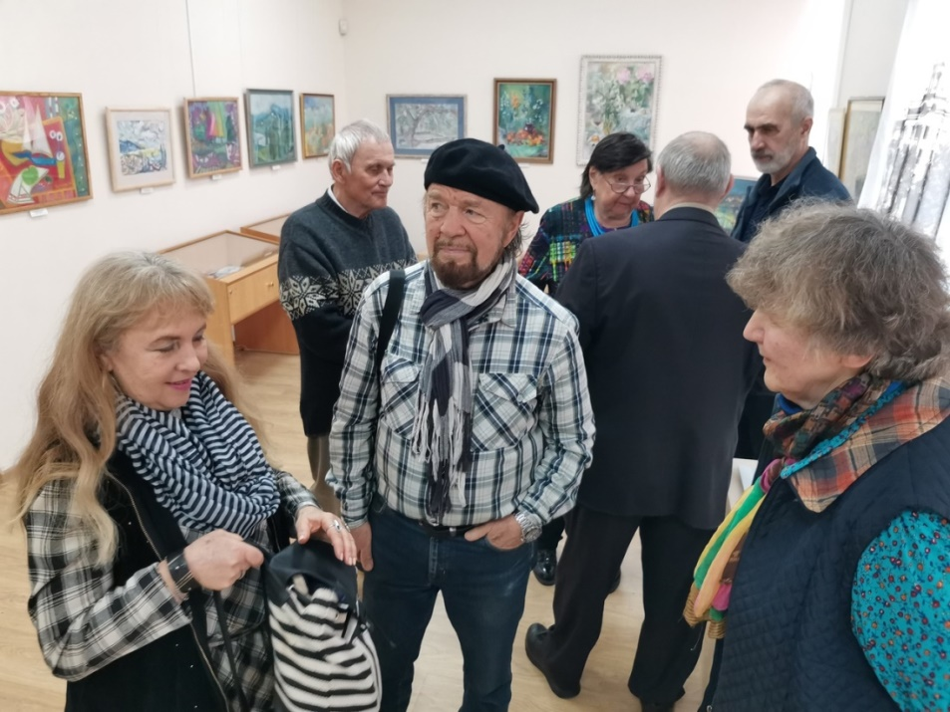
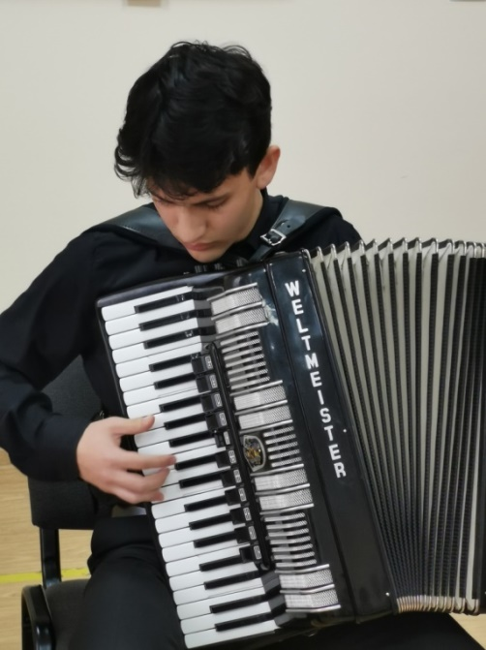
15.03.2024 г. – открытие выставки
Студент ГБПОУ РК "Симферопольское музыкальное училище им. П.И. Чайковского"
Соснин Александр
Открывает выставку директор музей Вдовиченко И.И. Гости: зам. министра культуры Республики Крым О.В. Бурова и др.
Студент ГБПОУ РК "Симферопольское музыкальное училище им. П.И. Чайковского» Вейсов Нури
Л.С. Сергеева с художниками Т.Е. Крикун-Таировой и В.Н. Таировым

Slide 5
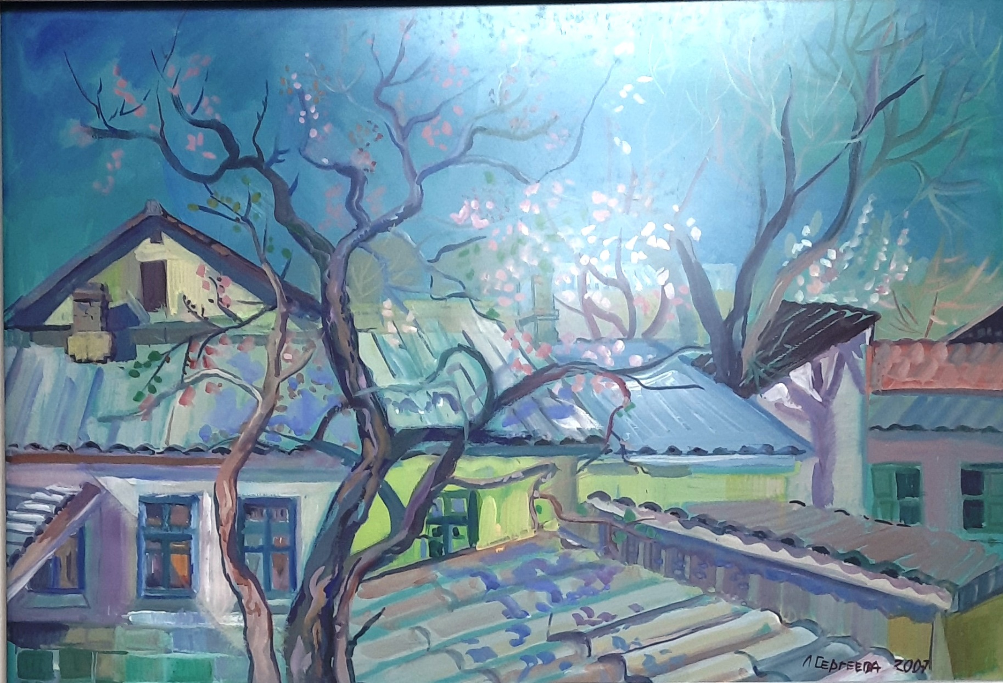
«Крыши Феодосии»
бум., гуашь. 44,5×64,5 см., 2007 г.

Slide 6
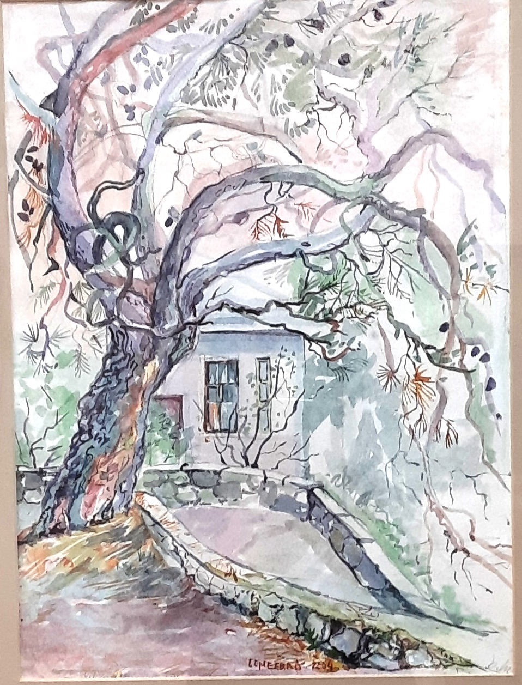
«Сосна над дорогой»
бум., акв. 38,5×28,5 см., 2004 г.

Slide 7
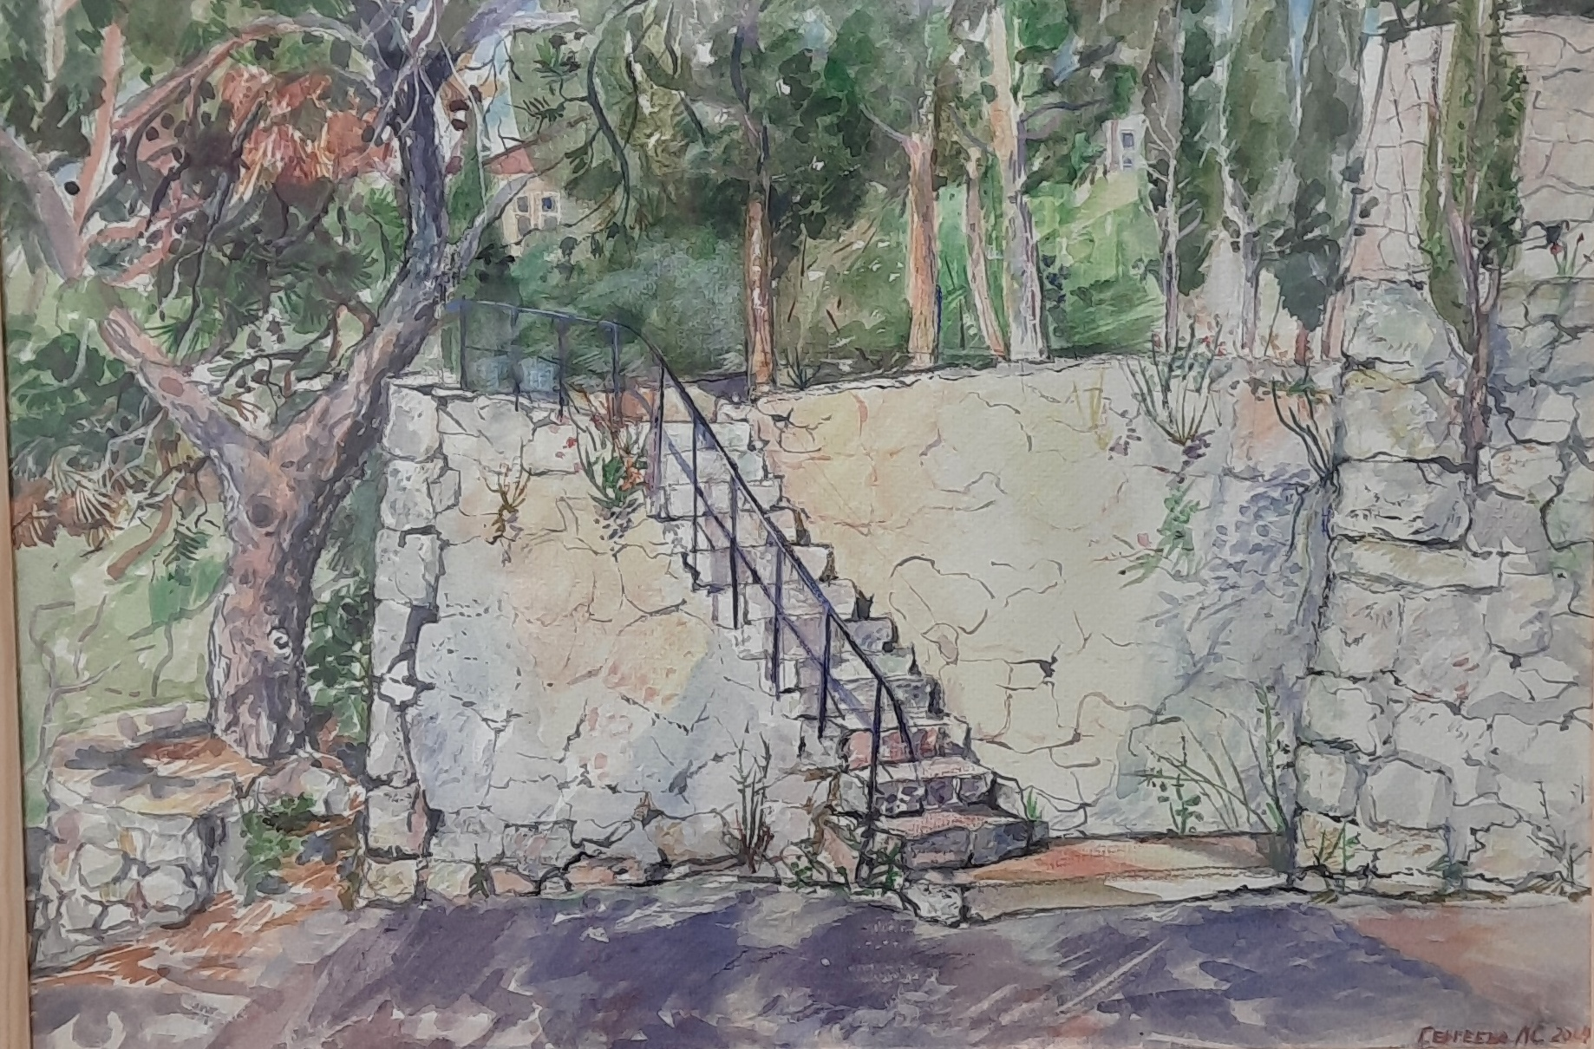
«Лестница»
бум., акв. 35,5×52 см., 2004 г.

Slide 8
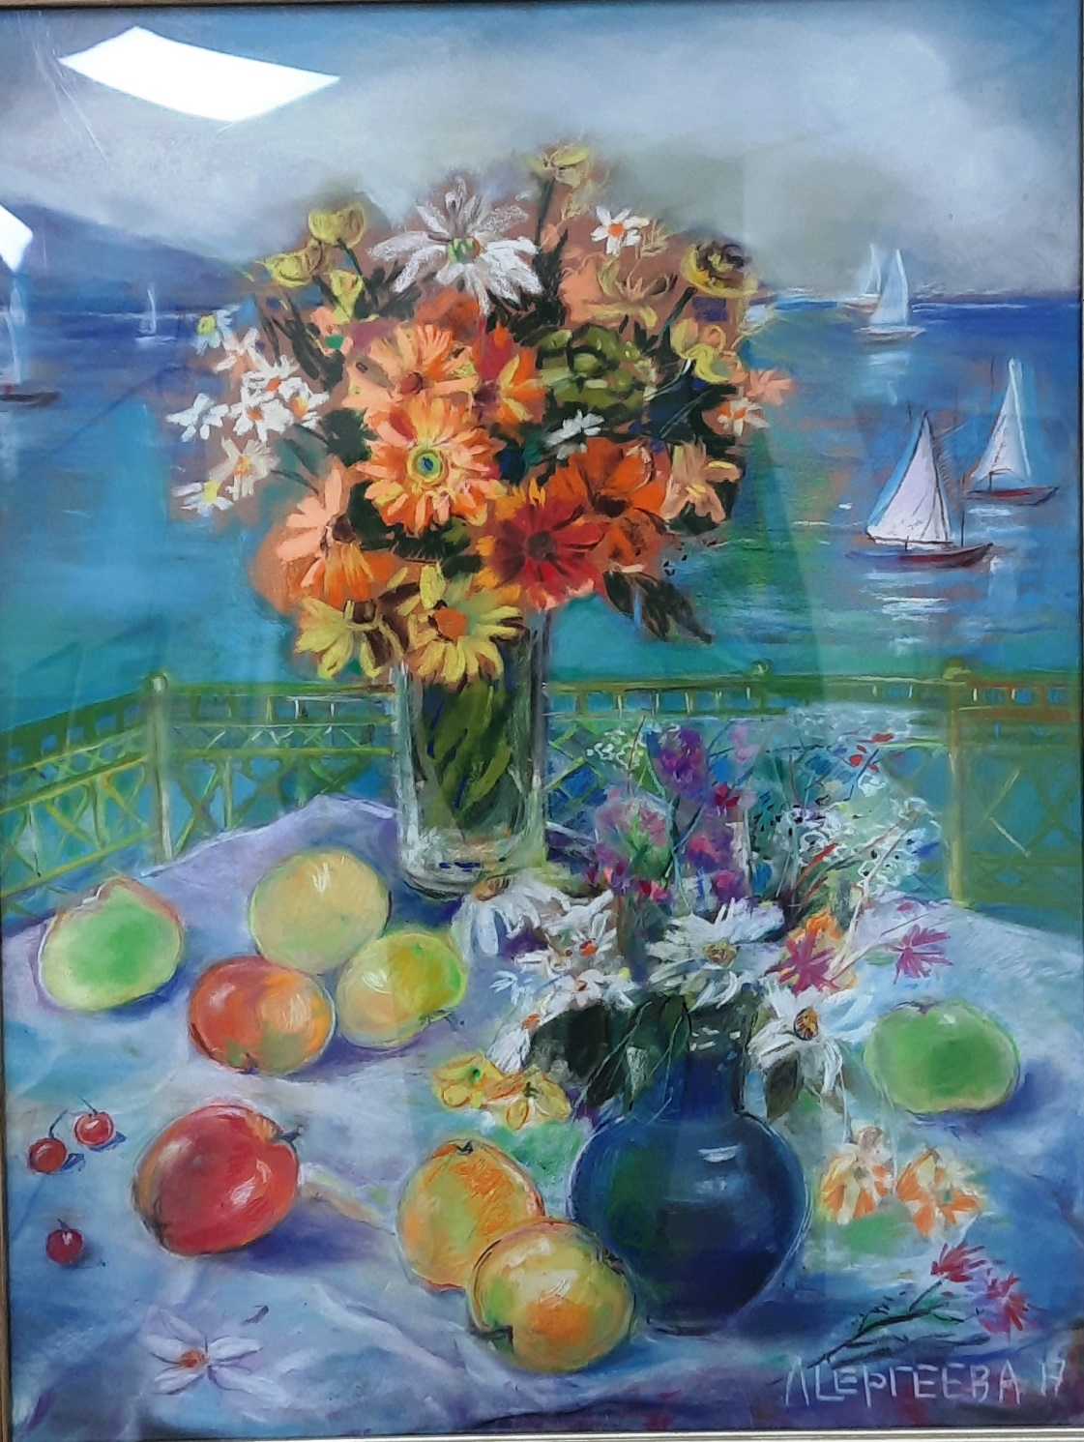
«Бирюзовые просторы»
бум., сух. пастель. 65×50 см., 2014 г.

Slide 9
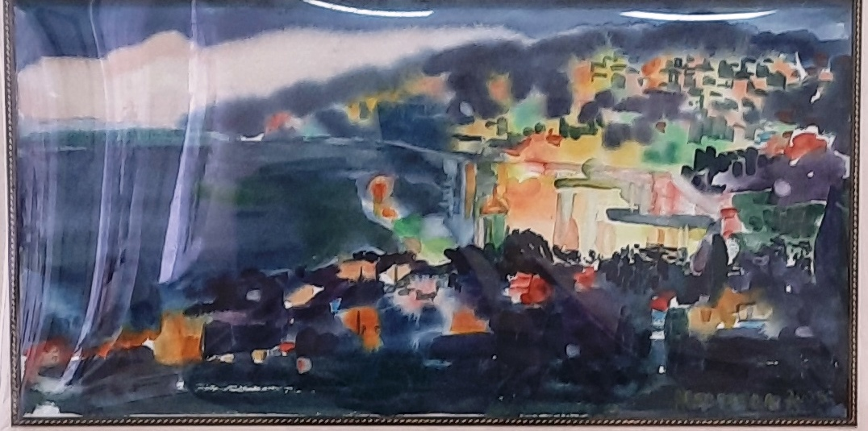
«Южная ночь»
бум., акв. 21×42 см., 2005 г.

Slide 10
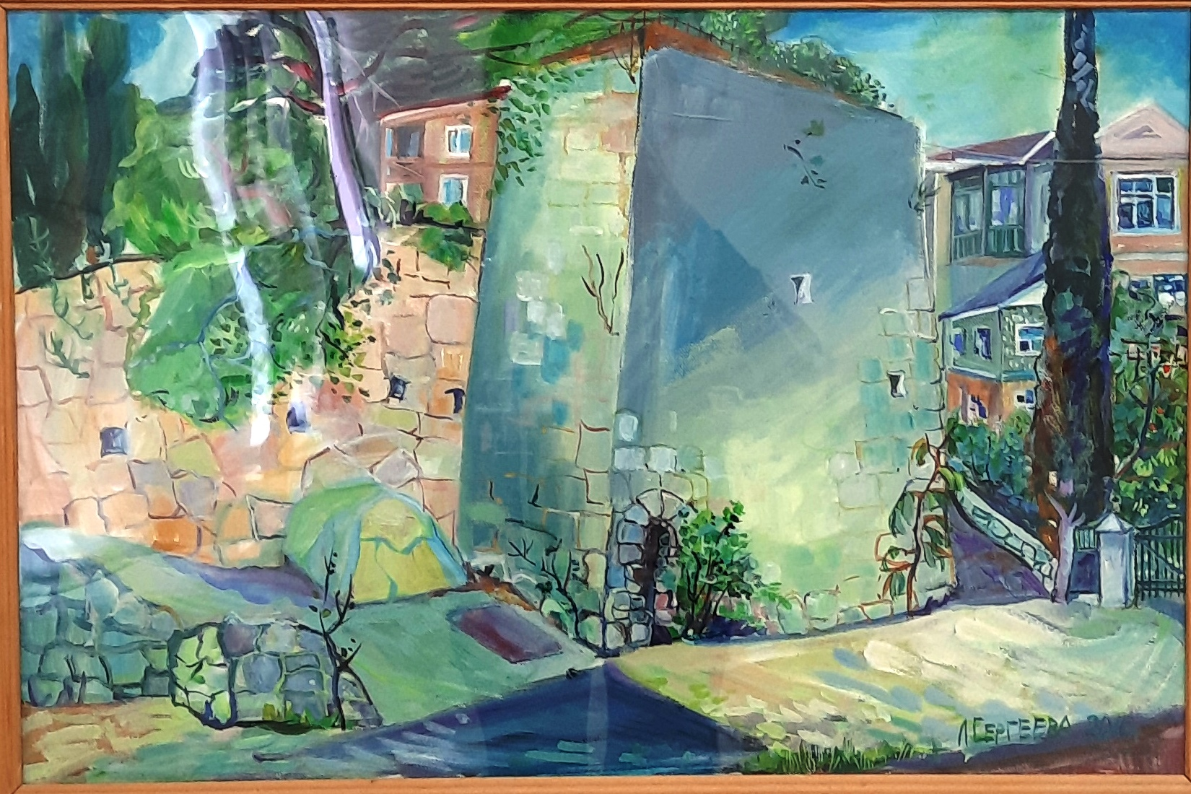
«Старая стена»
х,м. 40×60 см., 2009 г.

Slide 11
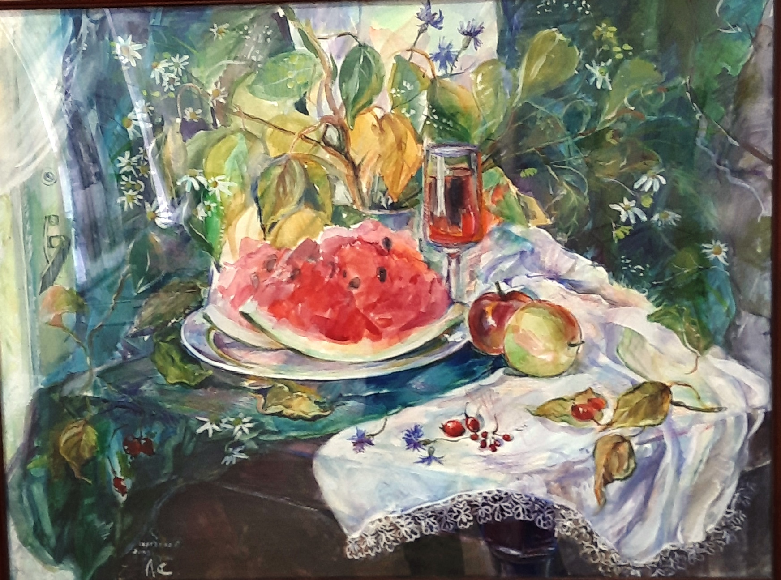
«Осенний натюрморт с арбузом»
бум., акв. 48×64 см., 2003 г.

Slide 12
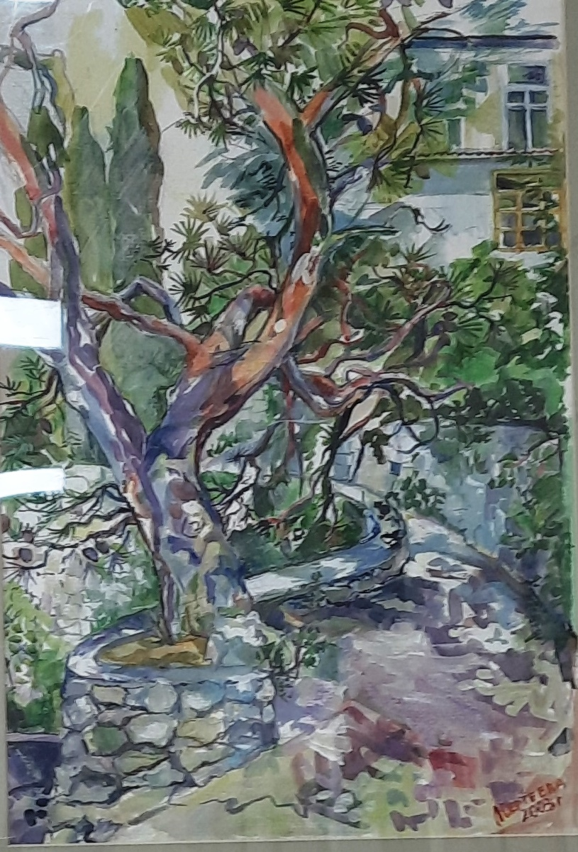
«Крымская сосна»
бум., акв. 38х26 см., 2003 г.

Slide 13
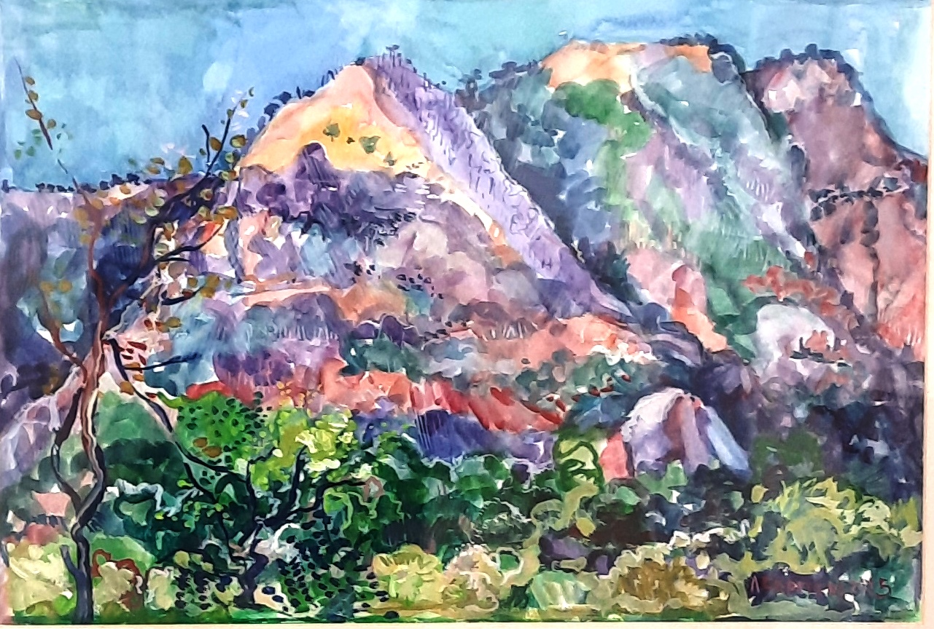
«Гора Кизил-Кая»
бум., акв. 27×39,5 см., 2005 г.

Slide 14
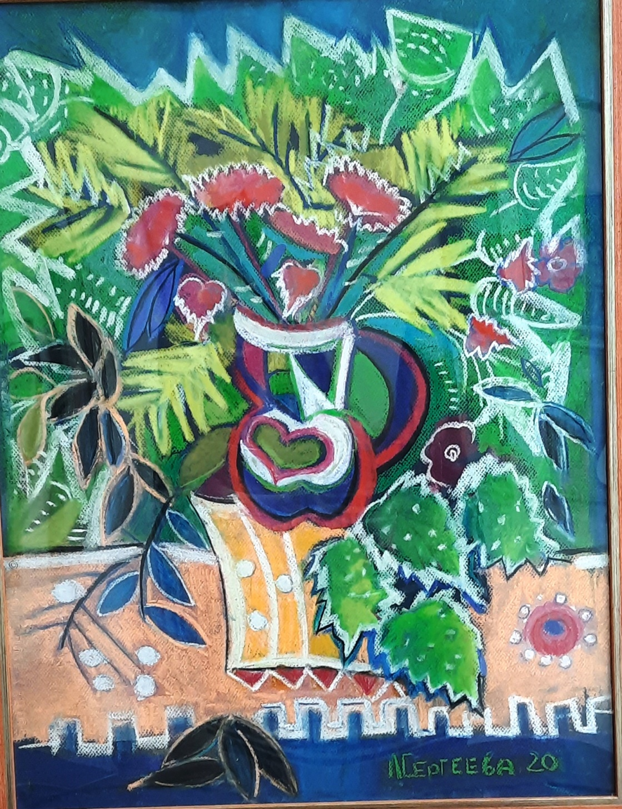
«Среди листвы зелёной »
бум., пастель. 64×49 см., 2012 г.

Slide 15
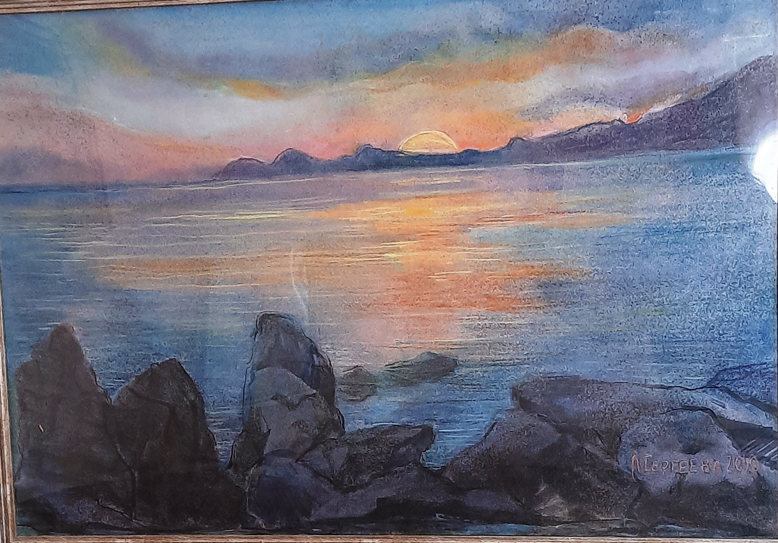
«Вечернее солнце над морем»
бум., сух.паст.55,5х78,5 см., 2011 г.

Slide 16
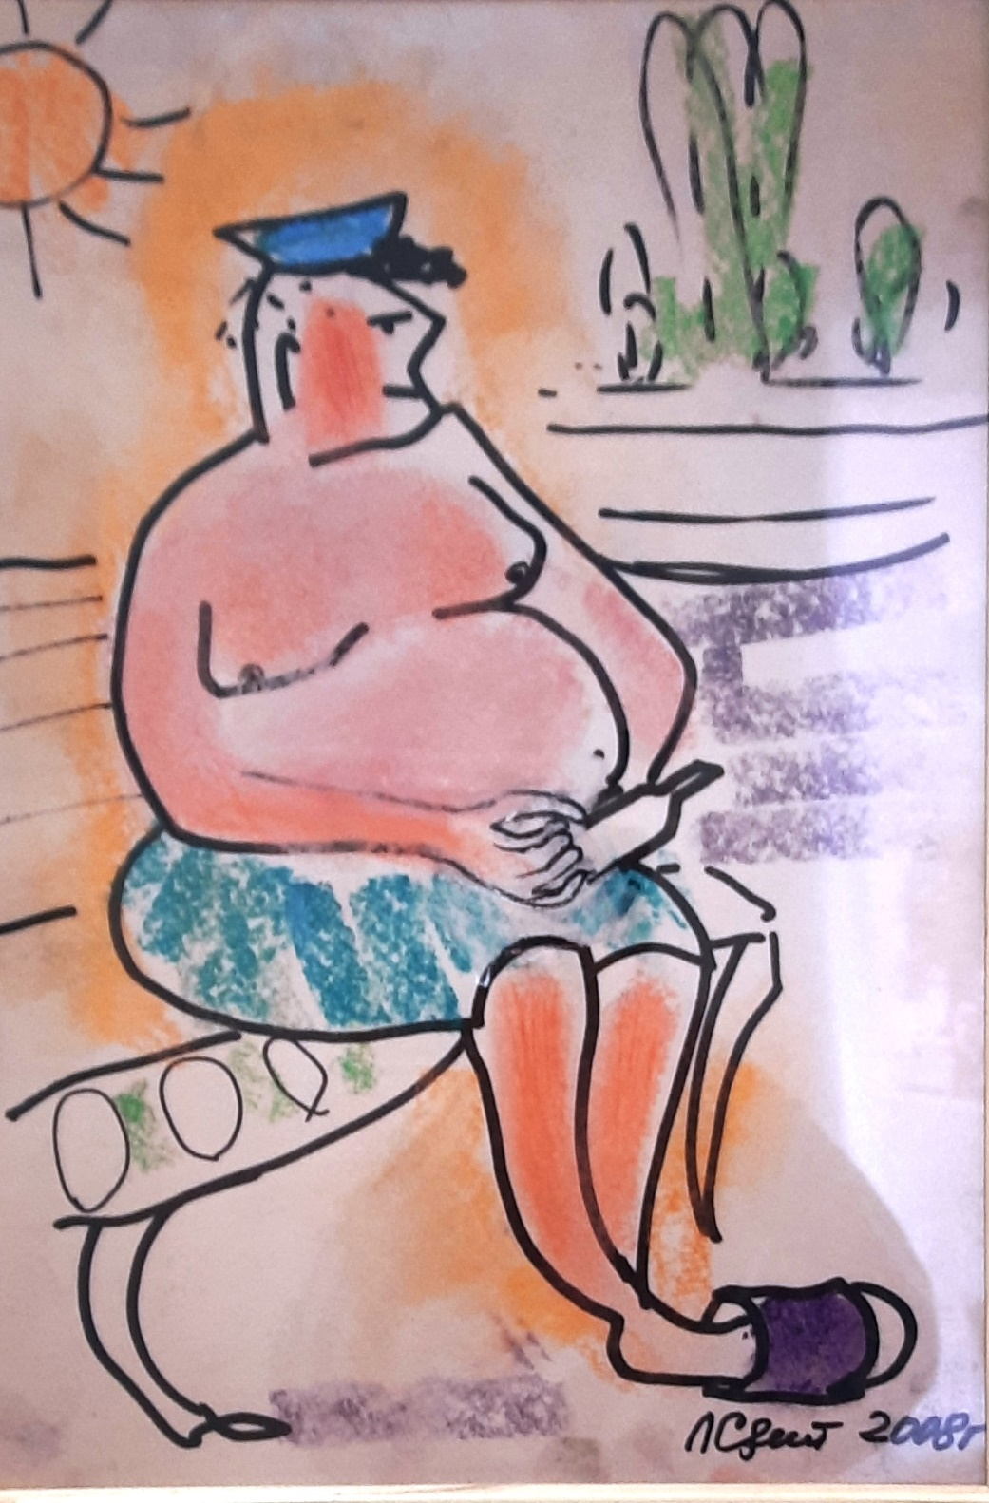
«Ответственный работник»
бум., фломастер, пастель. 45х31 см., 2008 г.

Slide 17
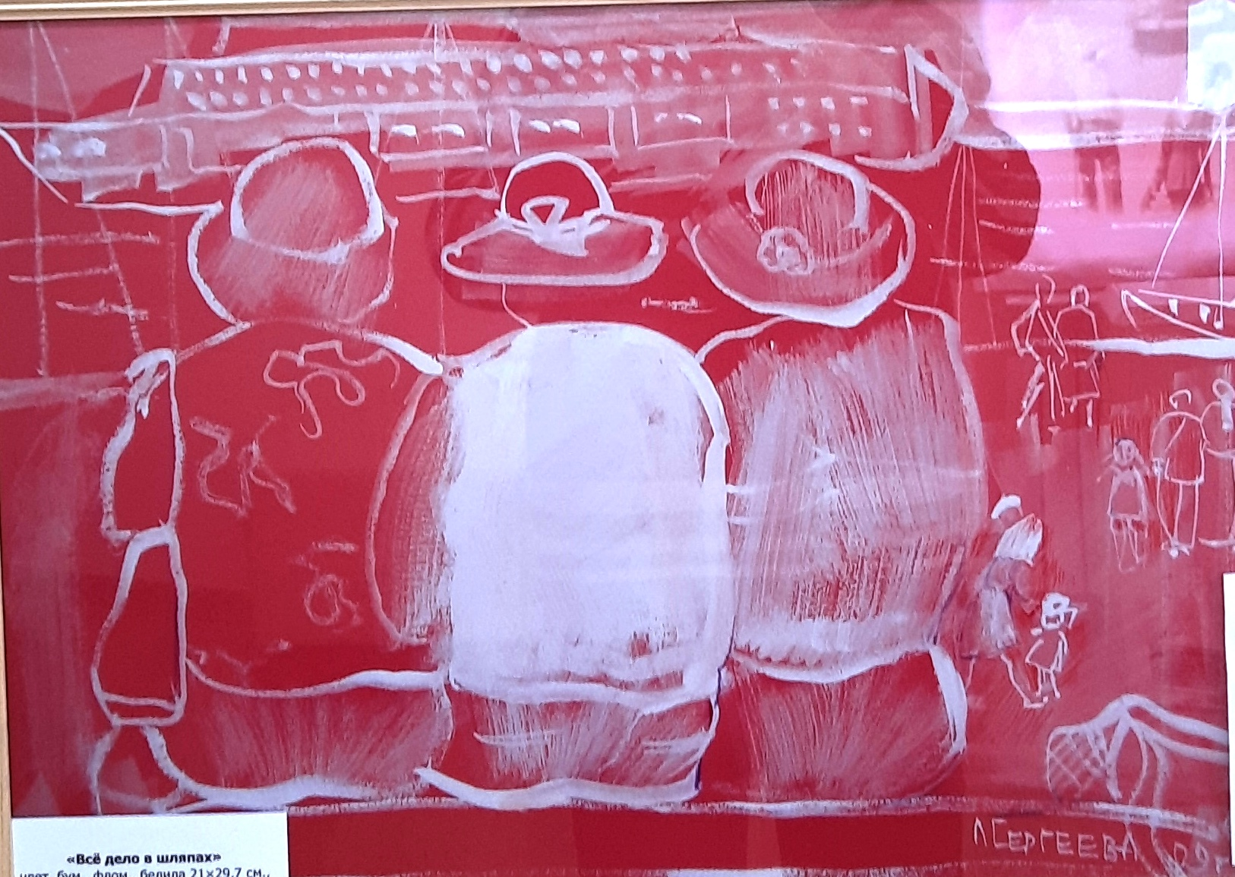
«Всё дело в шляпах»
цвет. бум., флом., белила 21×29,7 см., 2009 г.

Slide 18
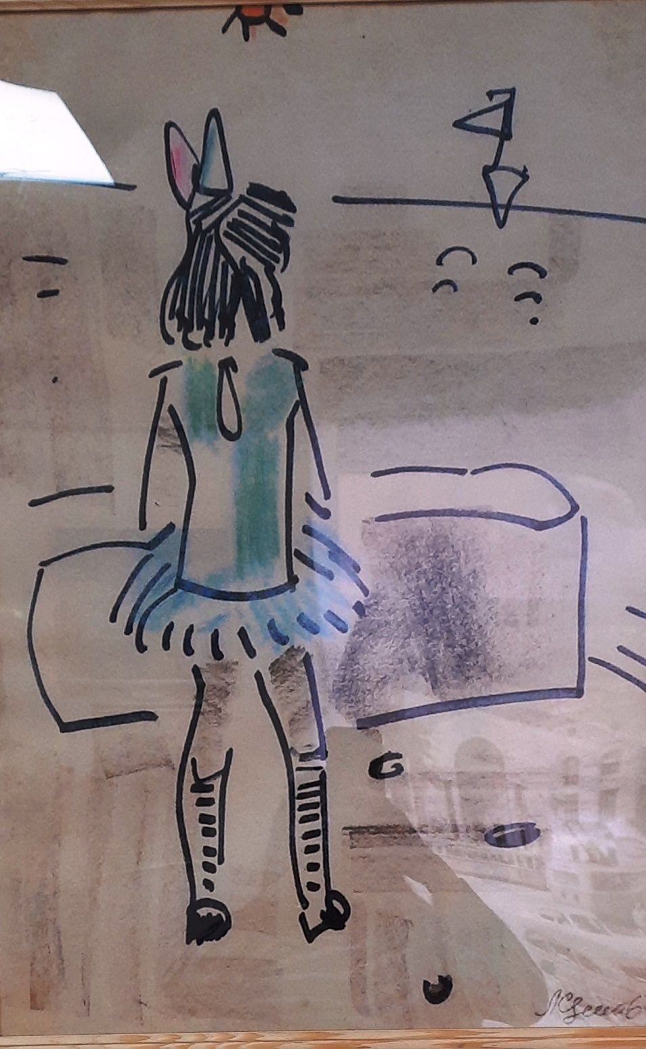
«Девочка и парус»
бум., пост., флом., пастель. 60х45 см., 2022 г.

Slide 19
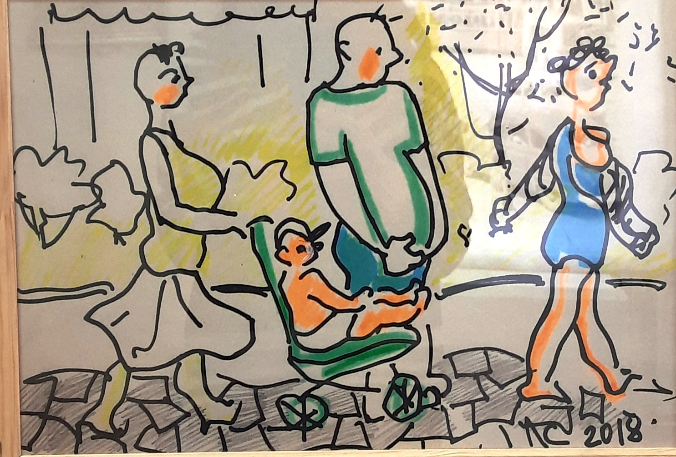
«Чужая жена слаще»
бум., флом. 40х60 см., 2018/2022 г.

Slide 20
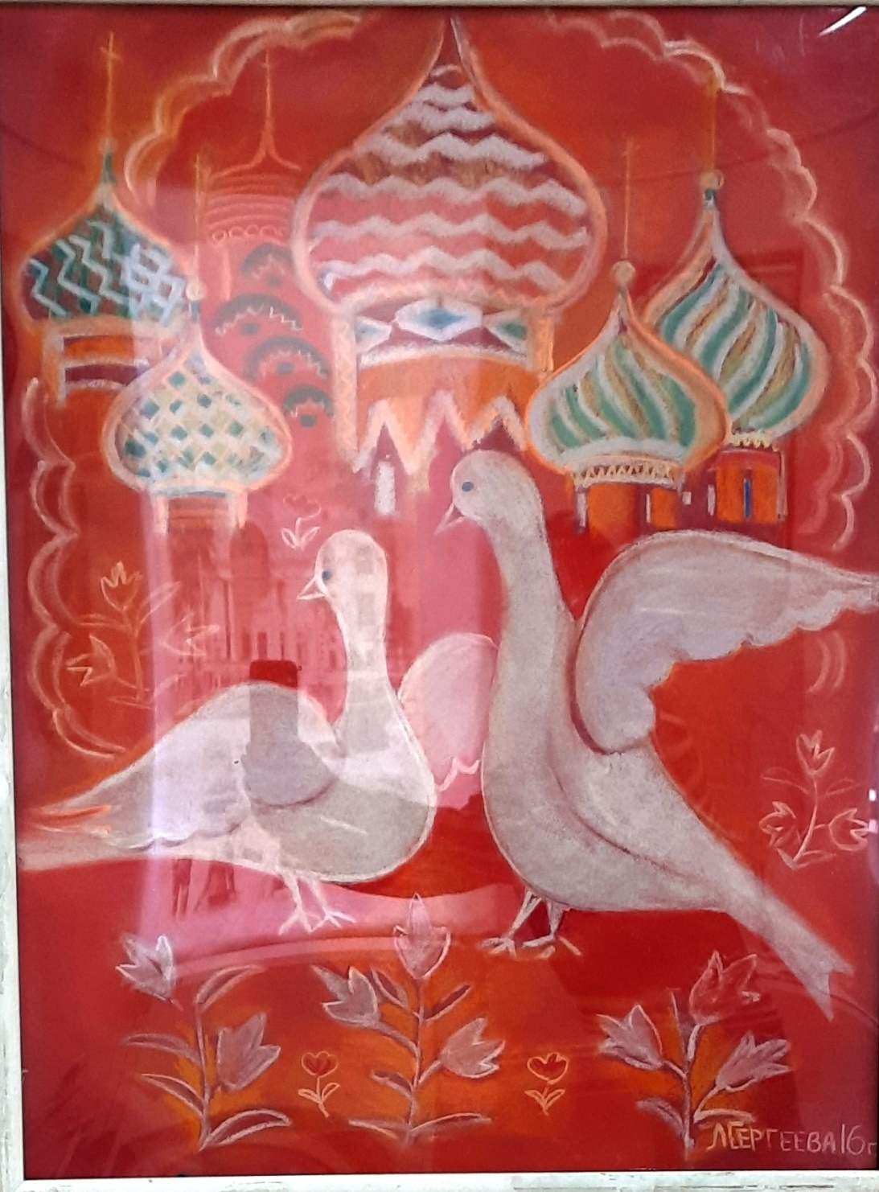
«Купола и голуби»
бум., сух.паст. 65х50 см., 2016 г.

Slide 21
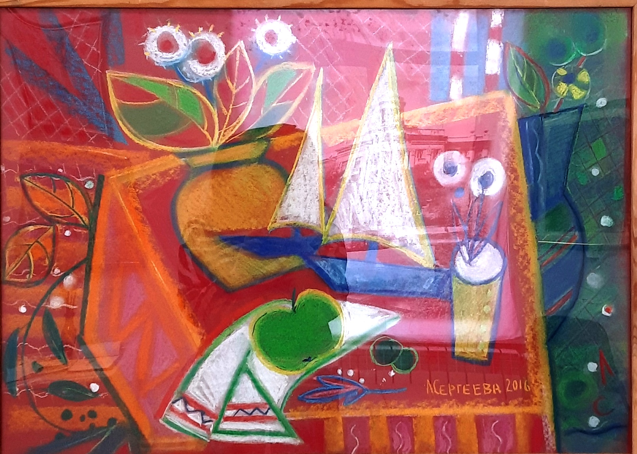
Декоративная живопись
«Зелёное яблоко»
бум., сух.пастель. 50×70 см., 2016 г.

Slide 22
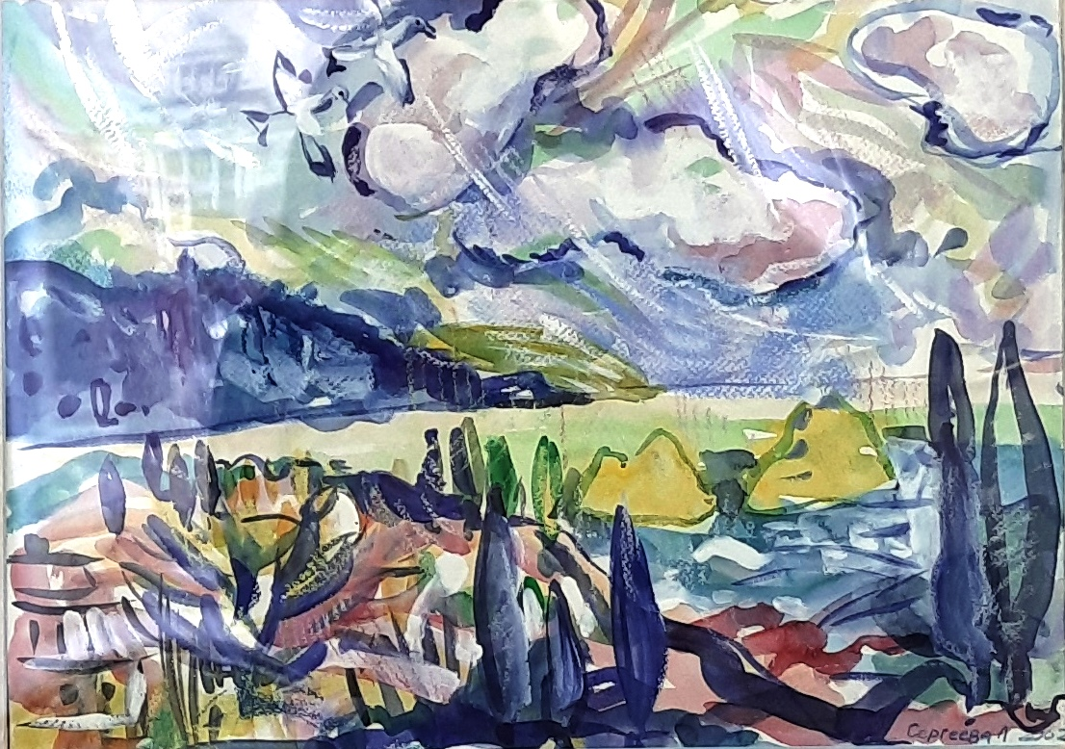
«Ветер в облаках»
бум., акв. 77,5×55,5 см., 2002 г.

Slide 23
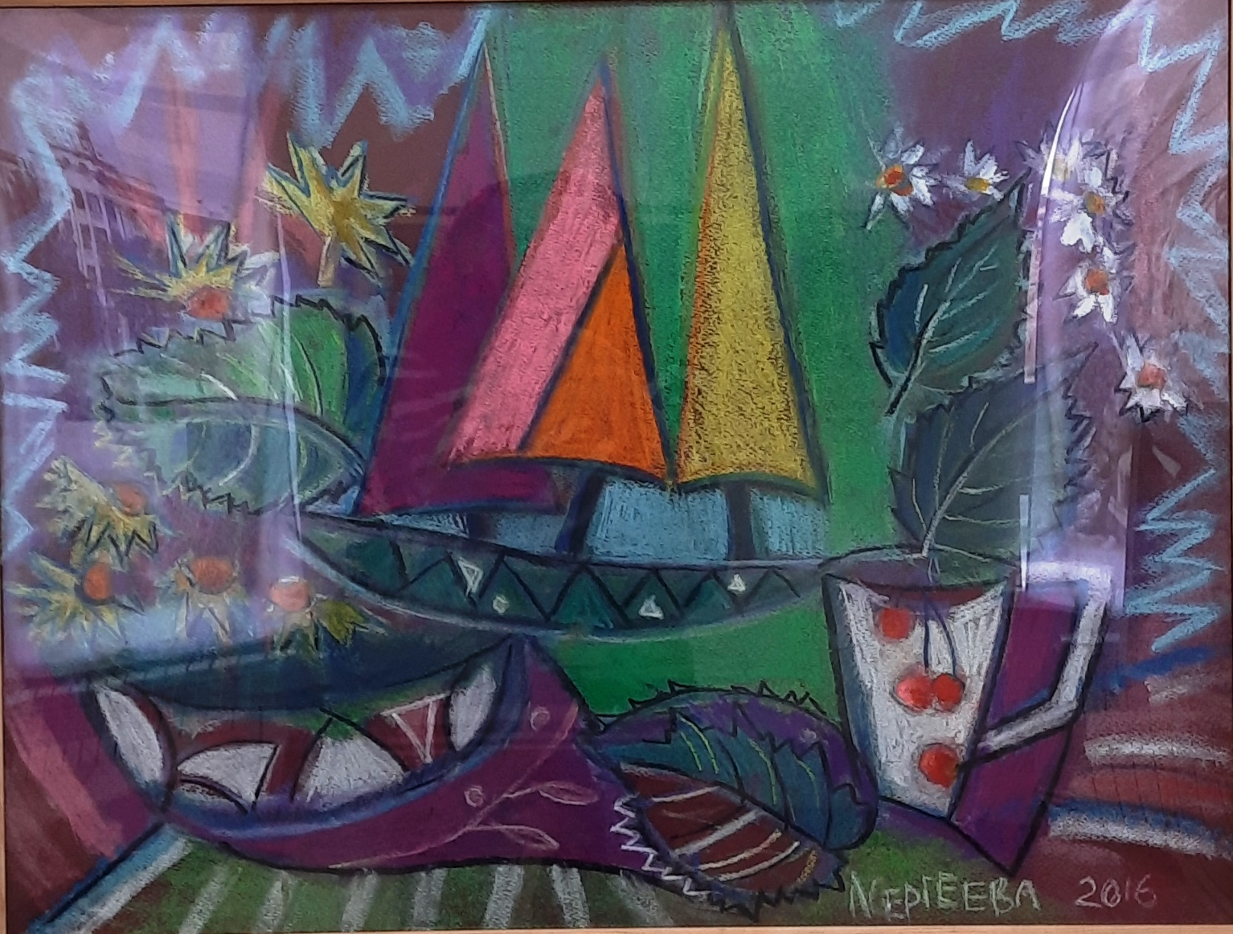
Декоративная живопись
«Летучий кораблик»
бум., сух.пастель. 44,5×59 см., 2023 г.

Slide 24
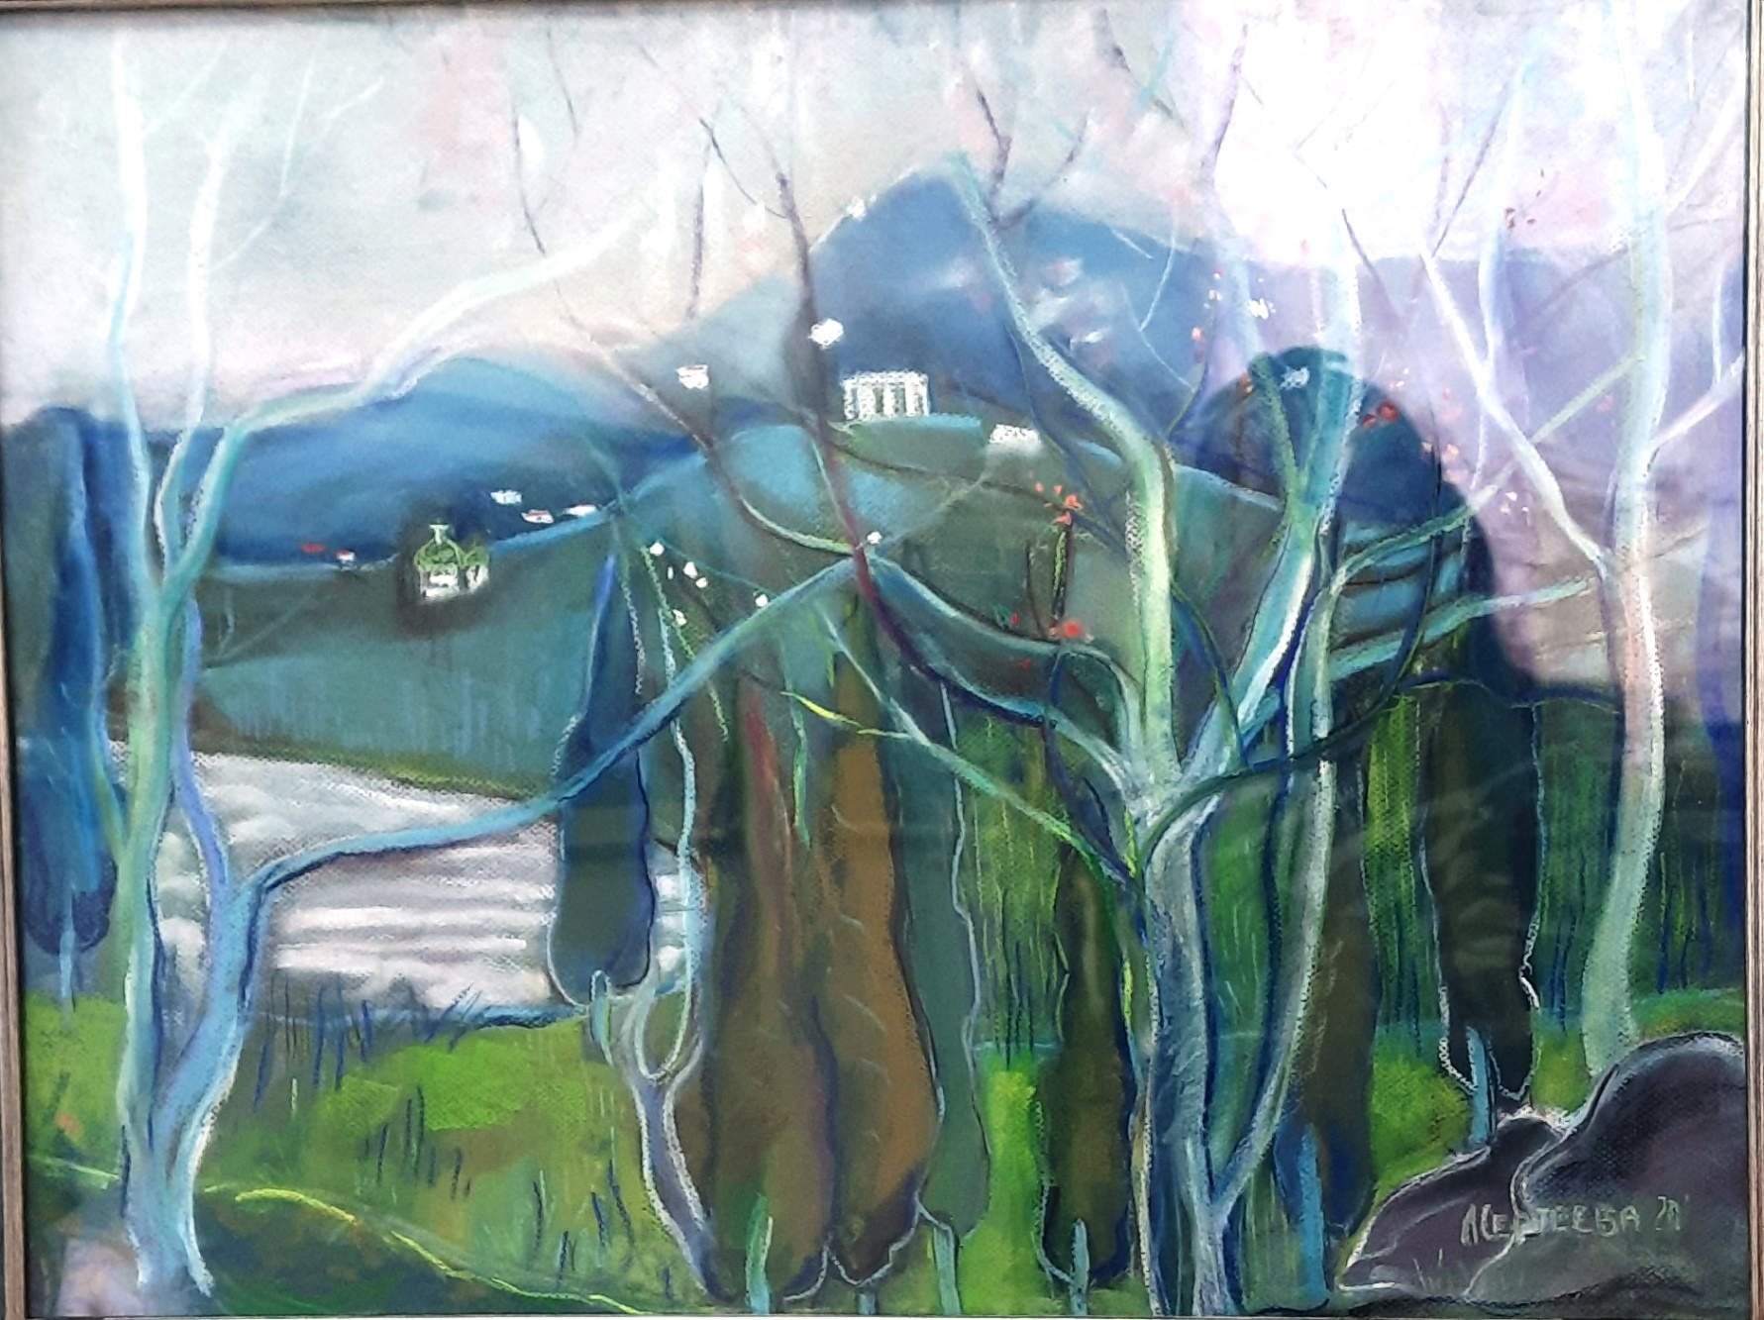
«Горка»
бум., пастель. 50×65 см., 2013 г.

Slide 25
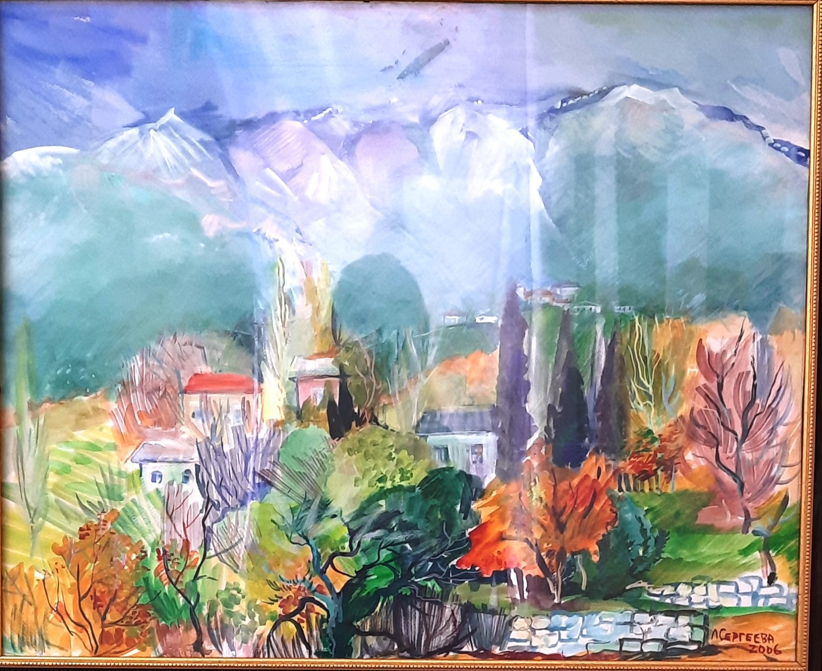
«Холодный день осени»
бум., акв., флом. 47х58,5 см., 2006 г.

Slide 26
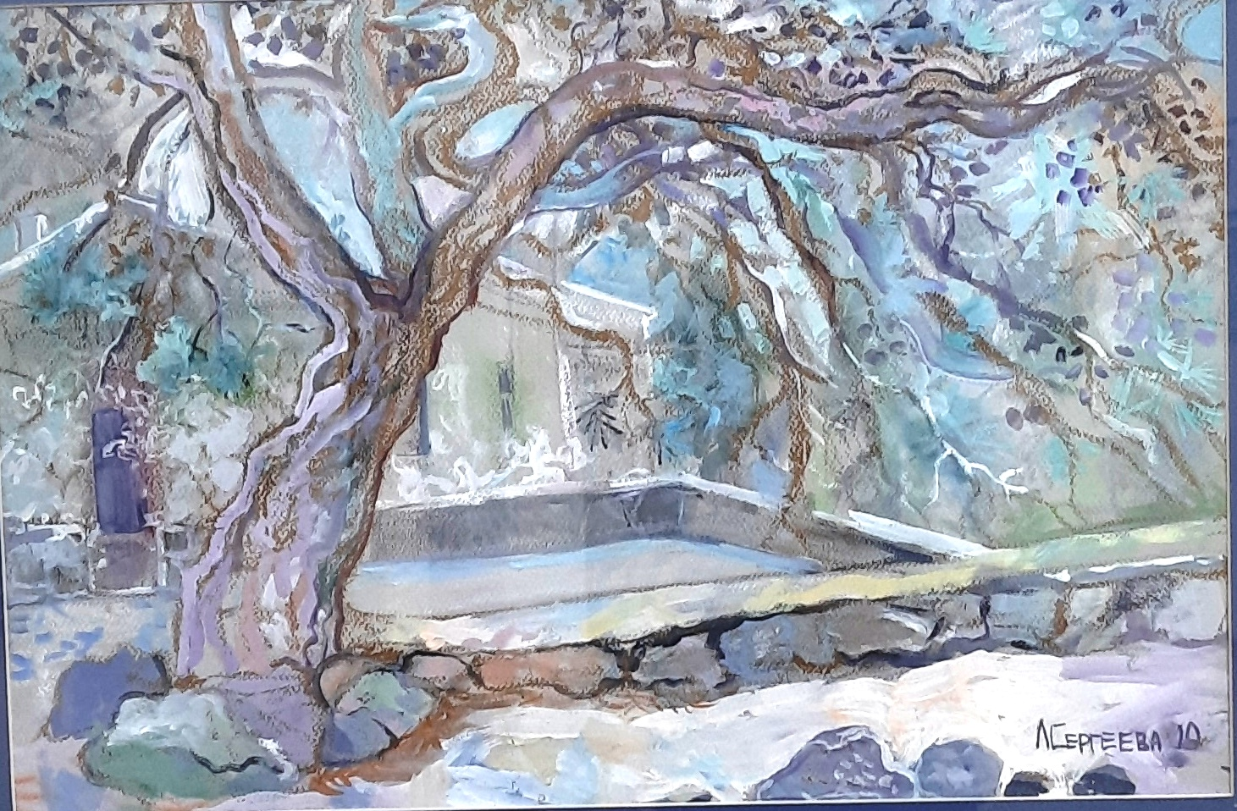
«Знаменитая сосна»
бум., акв., бел. 38,5×58,5 см., 2009 г.

Slide 27
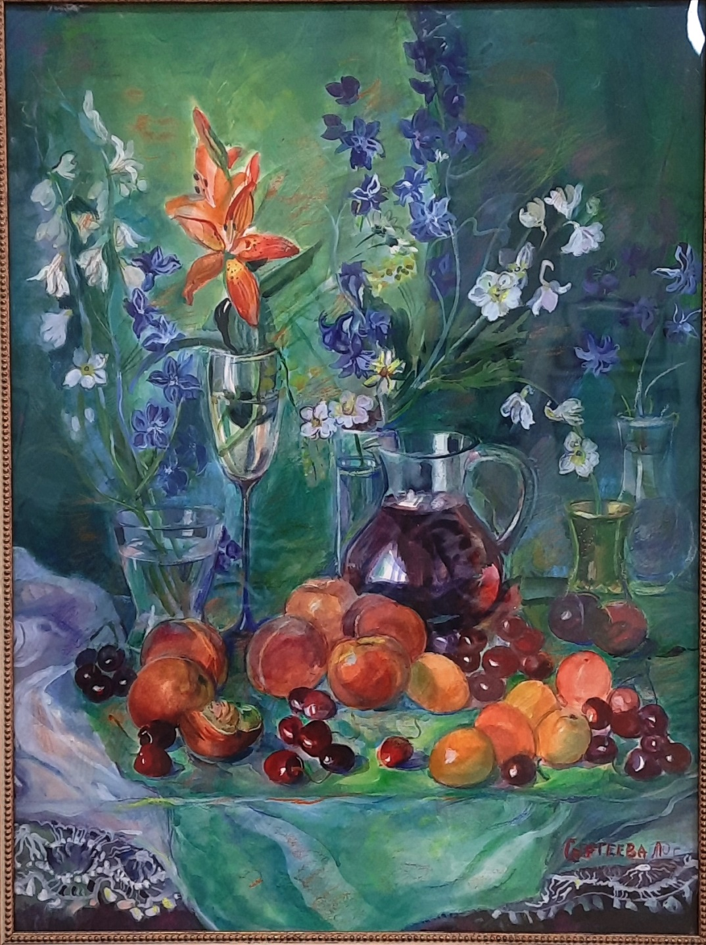
«Музыка фруктов, стекла и цветов»
бум., акв., бел., 60,5×45 см., 2007 г.

Slide 28
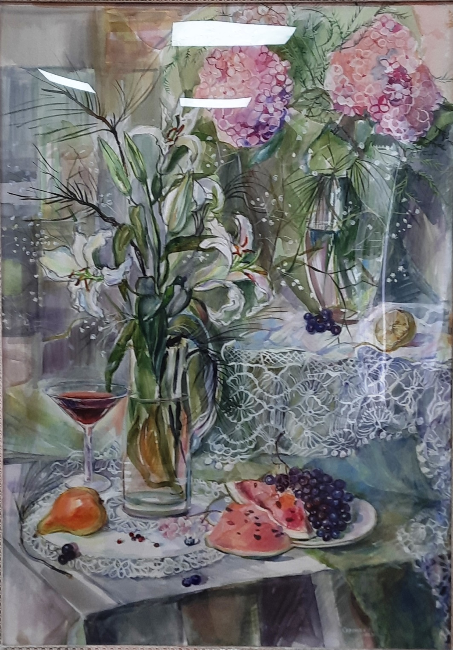
«Декоративный натюрморт с флоксами»
бум., акв., 77,5×55,5 см., 2003 г.

Slide 29
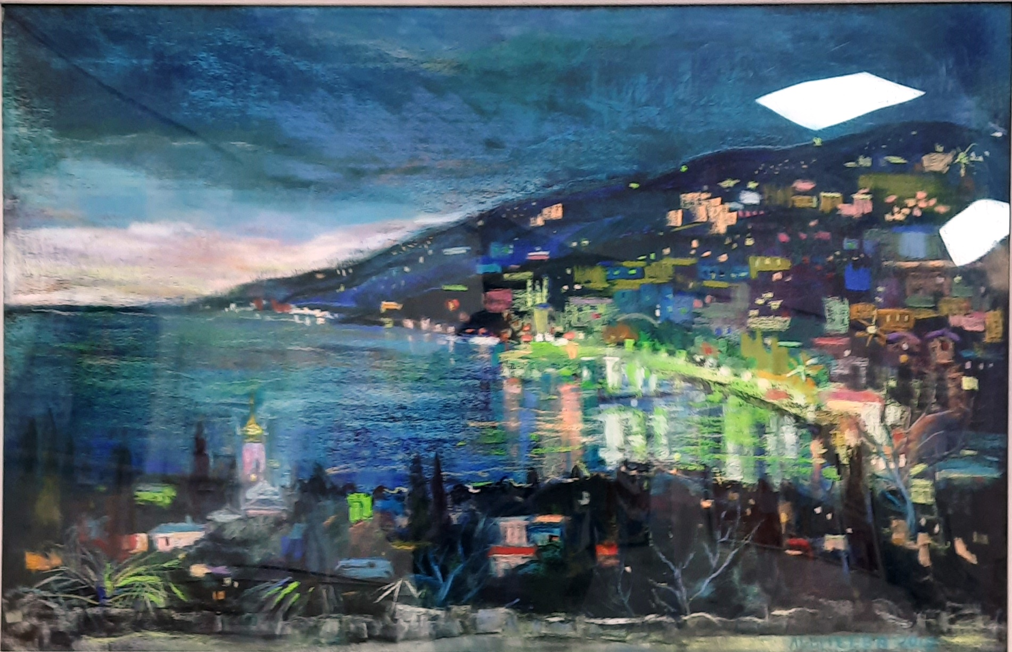
«Благословенный Крым»
бум., сух.паст. 51,5х79 см., 2012 г.

Slide 30
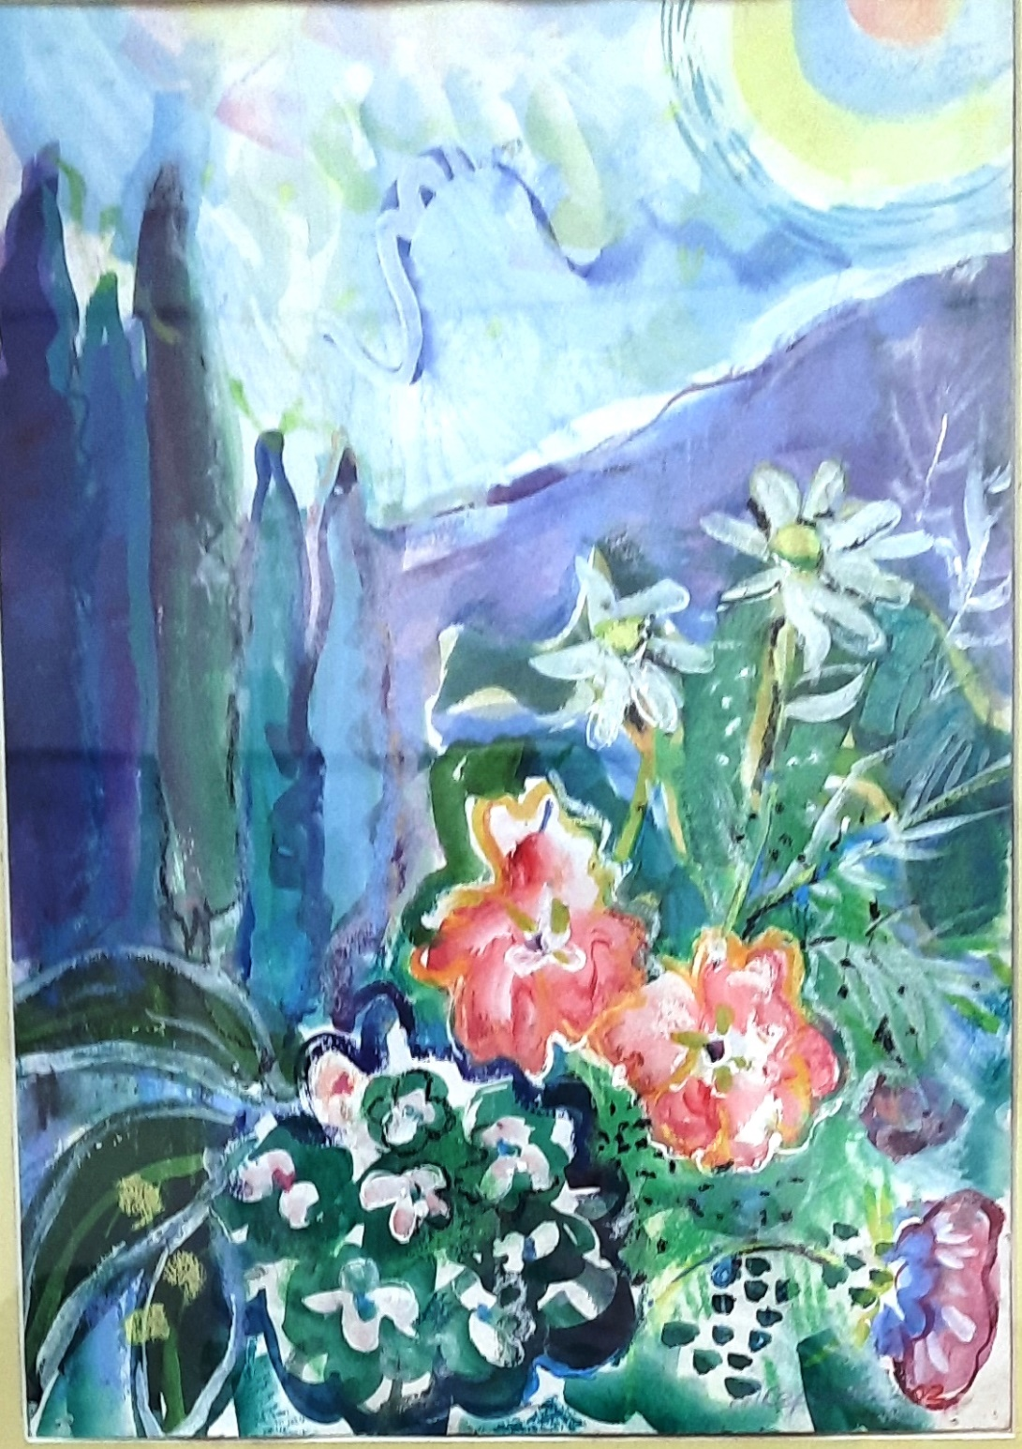
«В Никитском саду»
бум., акв. 39×29 см., 2002 г.

Slide 31
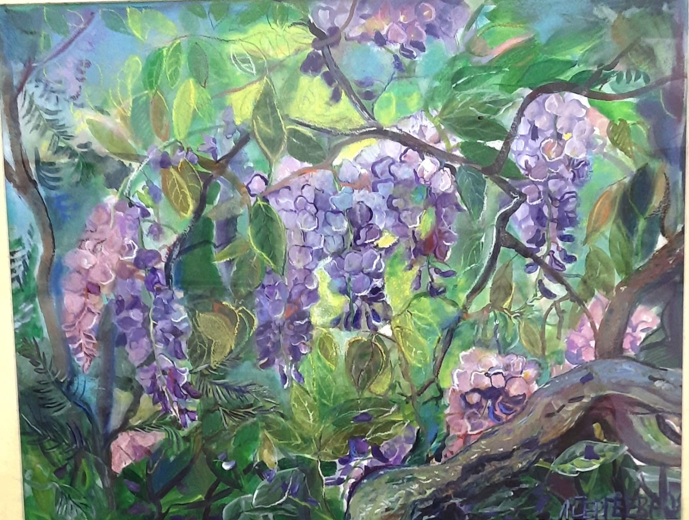
«Глициния»
бум., акв. 44х60 см., 2009 г.

Slide 32
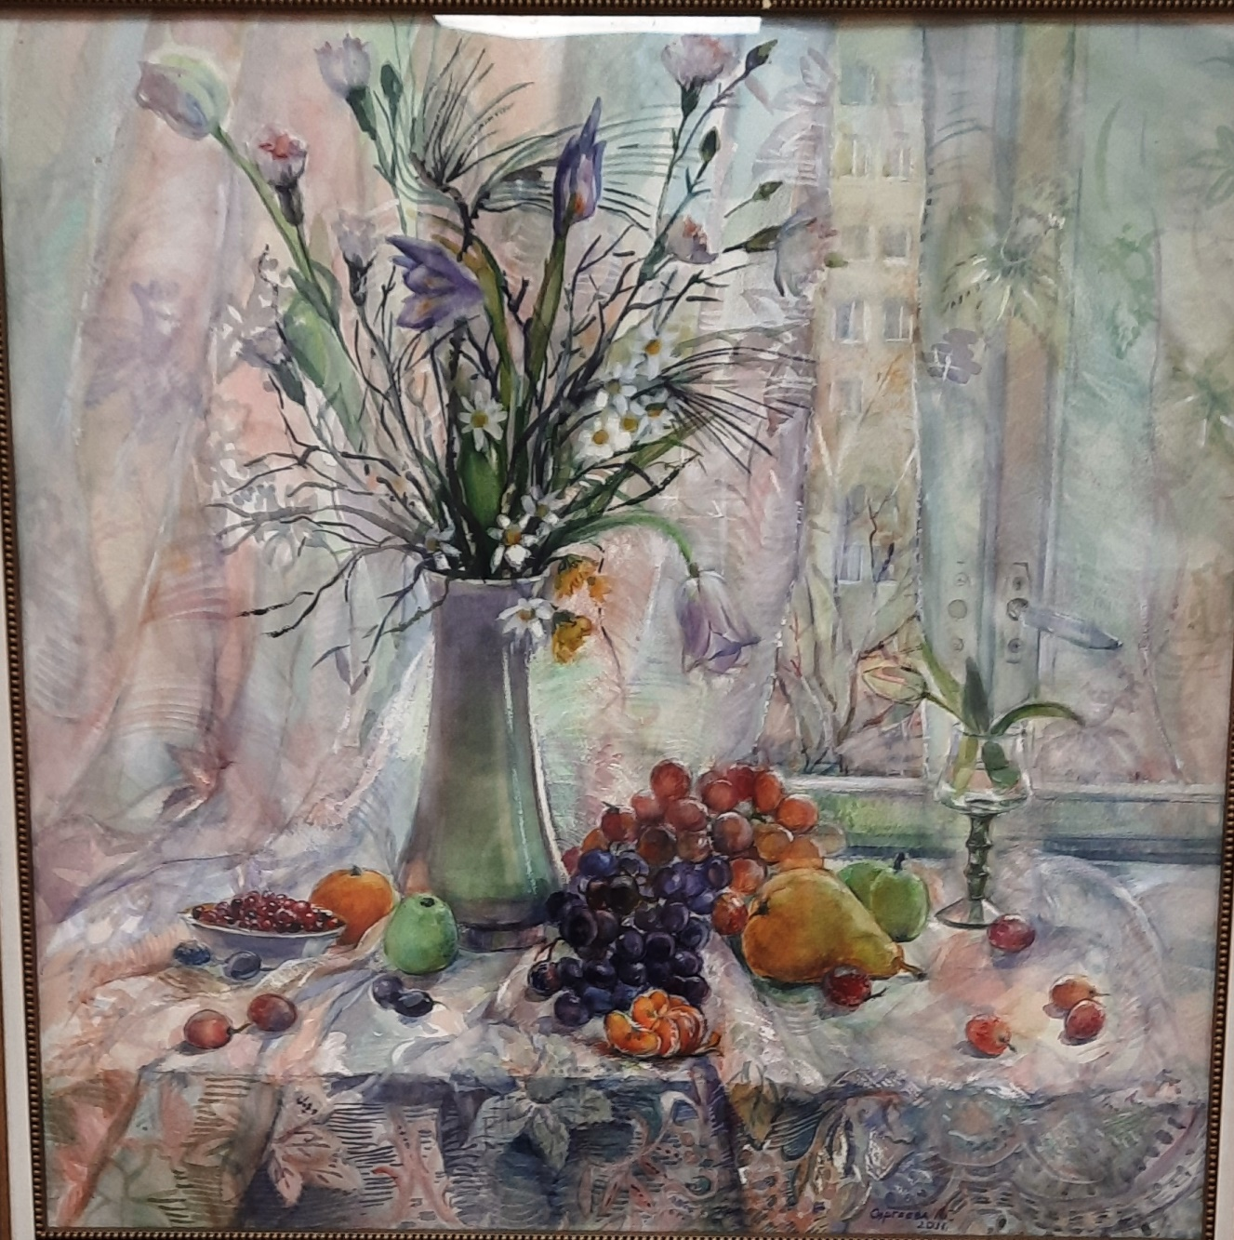
«Натюрморт на подоконнике»
бум., акв. 60×60 см., 2004 г.

Slide 33
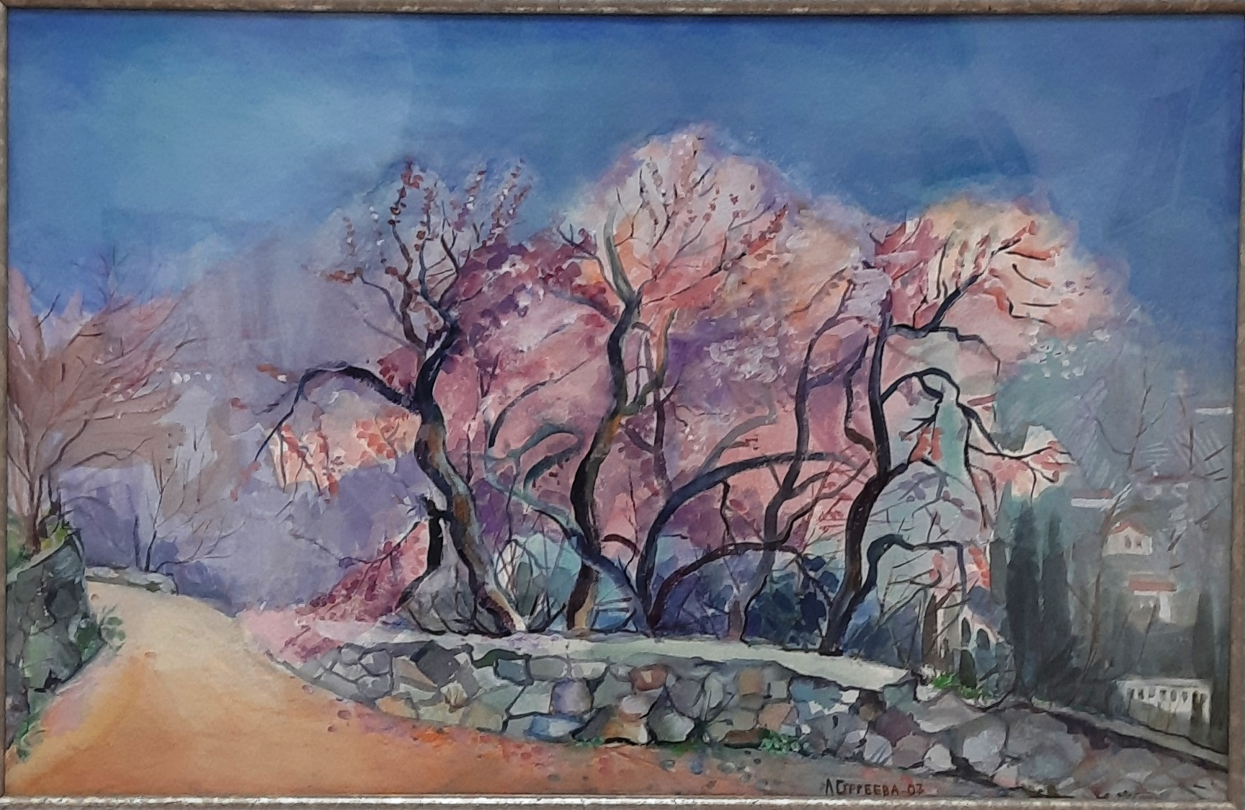
«Цветущий Дарсан »
бум., акв. 49х76 см., 2007 г.

Slide 34
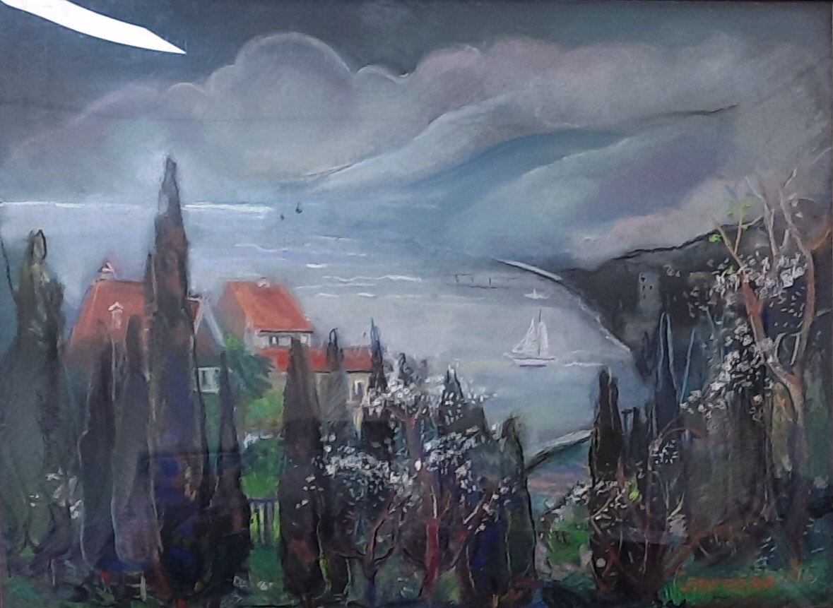
«Облачно»
бум., сух.пастель. 50×65 см., 2015 г.

Slide 35
Над презентацией работали:
Начальник отдела по научно-просветительской работе Яковлева Т.В.
Симферополь, 2024

